Slide 1
基于项目的协作学习
柴少明 博士 副教授

Slide 2
01
学习的新思维和21世纪学习能力
02
基于项目的学习概念
目录
CONTENTS
03
基于项目学习的理论基础
04
基于项目学习的要素和过程
05
基于项目学习的教学策略
06
基于项目学习案例分析

Slide 3
01
学习的新思维和21世纪学习能力

Slide 4
学习的新思维
在21世纪的数字化时代，学习者仅学习传统的核心课程是不够的。他们不仅应掌握传统的读写算技能，还要掌握高阶思维能力，学会运用多种学科知识与高阶思维能力解决问题以及创造新观念、新产品和新服务，成为具有应变能力、适应能力和持续的终身学习者（P21，2015）。

Slide 5
面向21世纪的学习者具备的能力
美国21世纪学习合作组织认为，学生要进入21世纪的劳动力市场，必须掌握最必要、最关键的能力。
强调培养学生学习与创新技能即4C能力：
批判性思维和问题解决能力、
沟通能力
协作能力、
创造力和创新能力（P21，2009）

Slide 6
21世纪学习框架
2009年，该组织修订了“21世纪学习框架” ，新框架包含两部分：一是学习成果，二是支持系统（见图2）。
学习成果部分围绕核心学科和21世纪主题培养学生的21世纪技能，如学习与创新技能（4C），生活与职业技能，信息、媒介与技术技能。其中，）。
支持系统部分包含标准和评价、课程和教学、教师专业发展和学习环境等支持性策略。

Slide 7
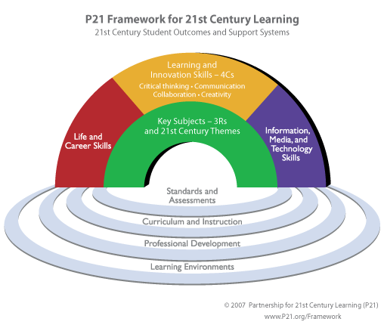
21世纪学习框架
学习成果
学习与创新技能
生活与
职业技能
信息，媒体
和技术技能
核心学科－读写算
和21世纪主题
标准和评价
课程与教学
支持系统
专业发展
学习环境

Slide 8
02
基于项目的学习概念

Slide 9
基于项目学习的特点
以学生为中心，以问题为导向，以完成项目成果为目标。
是一种做中学的教育方式。
可以有效的培养学生的21世纪能力
能加深对所学主题与知识的理解

Slide 10
基于项目学习的特点
与真实世界建立联系
通过制作作品展示对知识的理解
培样运用媒体和技术的能力

Slide 11
基于项目的教学与传统教学法对比

Slide 12
什么是项目？
项目是以一套独特而相互联系的任务为提前，通过有效地利用资源，为实现一个特定的目标所做的努力。
项目是基于挑战性问题的复杂任务，它让学生参与到设计问题解决、决策或调查活动中；给予学生在充足的时间内相对自主地工作的机会；并最终生成现实产品或展示。
项目“是指学生运用多种信息资源和工具,通过探究与合作, 共同制作一个具有实际意义的作品。Project－product

Slide 13
基于项目的协作学习基本概念
项目是基于挑战性问题的复杂任务,它让学生参与到设汁、问题解决、决策或调查活动中;给予学生在充足的时间内相对自主地工作的机会，并最终生成现实产品或展示(《基于项目的学习-教师手册》)
基于项目的协作学习通常是指一组同学协作努力共同完成一个或一系列任务，制作共同的作品以实现共同目标的学习方式。

Slide 14
基于项目的协作学习
基于项目的学习是以研究学科的概念和原理为中心,通过学生参与一个活动项目的调查和研充来解决问题,以建构起他们自己的知识体系,并能运用到现实社会当中去。
－黎加厚

Slide 15
03
基于项目学习的理论基础

Slide 16
基于项目学习的理论基础
建构主义理论：学生通过实验、体验和反思建立他们自己对外部世界的理解和相关知识体系。
建构主义学习方式，包括基于探究的学习、基于问题的学习和基于项目的学习。
建构主义
基于探究的学习
基于问题的学习
基于项目的学习

Slide 17
建构主义学习环境要素
“情境”：学习环境中的情境必须有利于学生对所学内容的意义建构，有利于学生建构意义的情境的创设问题，情境创设是教学设计的最重要内容之一。
“协作”：协作发生在学习过程的始终。协作对学习资料的搜集与分析、假设的提出与验证、学习成果的评价直至意义的最终建构均有重要作用。

Slide 18
建构主义学习环境要素
“会话”：会话是协作过程中的不可缺少环节。学习小组成员之间必须通过会话商讨如何完成规定的学习任务的计划；此外，协作学习过程也是会话过程会话是达到意义建构的重要手段之一。
“意义建构”：这是整个学习过程的最终目标。所要建构的意义是指：事物的性质、规律以及事物之间的内在联系。

Slide 19
杜威的做中学理论
杜威提出了“做中学”的观点，他认为教育就是生活、成长和经验的改造。“做中学”理论指出教师要通过“做”促使学生思考，从而引导学生获得知识与技能。
该理论要求从儿童的兴趣和需要出发，通过设计儿童关心的、感兴趣的问题来激发儿童的好奇心，促使他们主动探究，自己改造和改组经验，自己得出结论，从而得到发展。

Slide 20
杜威的做中学理论
在基于项目的学习实施过程中，教师从学生的兴趣和需要出发，设计出学生能力范围内的有利于激发学生探究欲望的有一定难度的项目来引起学生感知知识、操作技能，并将其应用于学生的学习和生活中。
项目学习把学生放在“做”中学，在做中培养自主学习、发现学习和协作学习的能力。

Slide 21
有效的项目学习的共同要素
项目有评价的标准
通过项目培养学生的21世纪能力
项目中包含重要的问题
形成性评价伴随着项目学习
多种有效的教学策略促进学生参与到项目学习中
项目学习满足不同学生到学习需求和能力

Slide 22
基于项目学习中运用21世纪能力
运用21世纪能力，学生将能够
批判性地阅读
说服性地写作
有效地协作学习
创造性地思维

Slide 23
基于项目学习中运用21世纪能力
运用21世纪能力，学生将能能够
解决复杂的问题
有效处理信息
使用数字技术
使用交流工具

Slide 24
基于项目学习的特征
学习情境具体、真实
学习内容开放、综合
学习途径灵活、多样
教师主导、学生主体
学习评价持续、全面

Slide 25
04
基于项目学习的要素和过程

Slide 26
基于项目学习的要素
学习情境
驱动问题和项目任务
学习内容和主体
项目活动
资源、媒体和工具
成果作品

Slide 27
基于项目学习的过程
学生的声
音／选择
重要
内容
重要
内容
公开展示
作品
重要
内容
重要
内容
重要
内容
培养21世纪
能力
重要
内容
反馈修改
重要
内容
重要内容
驱动问题
探究创新
学生选择学习的方向
学生对自己的学习负责
学习是自主
的学生为中心的学习
探究性发现
协作能力
交流能力
运用技术展示的能力
批判性思维
知识管理
倾听的能力
教师指导与支持
有意义的学习
界定概念
形成产品
评价
改变方向
重新构思
促使成功
建立学习目标
目标牢记始终
无显著学习路径
内容标准
重要的相关内容
真实世界能力
展示成果
学生自主学习能力

Slide 28
基于项目学习过程模型
公开展示
作品
驱动的问题
或挑战
基于项目的学习
（PBL）
反馈／
修改
需要知道
的信息
学生的声音
和选择
探究与创新
21世纪能力

Slide 29
驱动的问题或挑战
设定问题情境，引导学生提出有意义、有挑战性的问题;
问题来源于现实世界和生活，是学生感兴趣的,能激发学生的好奇心和求知欲;
问题需要查找相关资料，搜索不同的信息，通过深入探究和分析才能解决的 ;
问题或挑战要在学生的认知结构的最近发展区中。

Slide 30
需要知道的信息
了解学生已有的知识和经验；
介绍探究问题和完成项目所具备的必要的知识或信息；
提供必要的文献参考资料，指导学生学习和了解相关的知识；
引导学生去查找或收集解决问题和完成项目所需的信息。

Slide 31
探究与创新
小组成员共同分析问题，设立目标，确定成员之间的协作与分工；
提出不同的观点，共同协商意义，不断改善观点，综合并提升小组共享的观点，推动问题向深度和广度发展；
在探究和协商中建构新知识，提出有创造性问题解决方案，或制作处有创意的产品。

Slide 32
21世纪能力
一方面学生在基于项目的学习需要具备21世纪能力，另一方面，项目学习又有助于培养学生的21世纪能力；
鼓励和引导学生参与到小组的对话中，培养他们的交流能力；
增强学生的协作意识，设计的项目活动需要学生只有通过协作才能有效地完成，有利于培养学生的协作能力的观点，制作有创意新的产品，培养学生的创新能力；

Slide 33
21世纪能力
鼓励学生在问题探究中提出不同的观点，并能提供证据有效的支持或反驳他人的观点，培养学生的批判性思维；
鼓励学生大胆假设，提出有创造性的观点，制作有创意新的产品，培养学生的创新能力。

Slide 34
学生的声音和选择
让学生表达自己的观点，选择自己感兴趣的主题和资源，对成功实施项目学习至关重要。
教师在设计项目认为时，应该考虑学生的学习风格、学习兴趣和学习需求，从而使项目学习对学生而言更有意义。
学生可以选择项目的主题、驱动的问题，以及如何设计、制作和呈现作品等，从而最大限度地发挥他们的学习主动性和创造性。

Slide 35
05
基于项目学习的教学策略

Slide 36
基于项目的学习的教学策略
组建协作
学习小组
呈现真实世界的
问题／任务
设定完成
项目的标准
小组协作
探究和创新
教师给予
指导和反馈
学生修改
与完善
作品展示
与评价

Slide 37
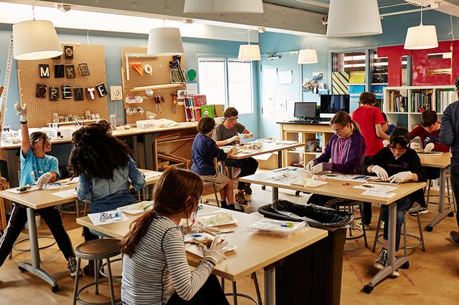

Slide 38
教学方法
以学生为中心
自主探究性学习
发现－应用－创作－展示
小组协作学习
运用多种信息资源
运用21世纪能力
与真实世界建立联系

Slide 39
教学方法
具体实施策略
结合学科案例及分析
量规的使用：过程和结果
基于项目的协作学习课堂评价标准

Slide 40
06
基于项目学习案例分析

Slide 41
案例1:基于微信的语文项目学习
微信作为一种集合语 音、文字、视频等多媒体技术的传播工具,在某种 程度上可以看作是语文项目学习的“另一间教室”。
在“遨游汉字王国”这个项目学习中, 微信在以下方面提供了强有力的支持。

Slide 42
1.分享学习过程
项目学习开始阶段,学生通过微信分享查找到各种关于汉字知识的图片、音视 频等资料。
班级微信群成了汉字知识的资源库。学生在微信中互相讨论问题，分享观点，利用微信将自己录制的汉字讲解小视频分享给同伴,学生可以随时随地观看班级其他成员的阶段性成果

Slide 43
2 拓展合作时空
该项目学习持续了八天,学生通过微信召开模拟会议,充分利用了课余和周末时间。
有一项任务需要他们到地铁、公交站等一些公共场所开展问卷调研, 各小组学生通过微信会议互通信息、交流心得、调整计划。此次小组协作合作调研的效率大大提高。

Slide 44
3.量化组员业绩
语文项目学习的成果包含各种多媒体文件,通过微信不仅有利于项目资料的汇总,更有利于项目资料的搜集。
本项目的微信群聊天记录中,不但可以查看项目学习整个过程的一系列材料,而且对于小组项目的总结反思起着重要作用,还可以对小组成员 之间的互评提供数据支持,以此来量化组员的学习业绩。

Slide 45
4.享受学习过程
微信朋友圈日益成为分享学习过程和成果的重要通道。学生通过朋友圈向自己的家人和同学分享学到的汉字知识，得到了同伴的回应，收获了成就感。
不少学生将项目学习中一起学习的情情景、共同研究的收获、访谈汉字专家的成果等内容通过朋友圈传递出去，分享幸福的体验，大大提高了项目学习。

Slide 46
2.科学课项目学习案例－桥梁大师养成记
《小学科学课程标准》强调“科学课程的开展要以生活中的科学为逻辑起点，以科学探究为主的学习方式,提倡引导学生利用学校、家庭、社会、大自然、网络和各种媒体中的多种资源进行科学学习、加强学科整合。
这与项目学习以解决真实问题为中心、以学习者为中心、整合各种资源、强调跨学科学习的特点高度吻合。

Slide 47
科学课项目学习案例－桥梁大师养成记
本案例是根据教育科学出版社六年级上册第二单元“形状与结构”中的教学实践内容，开展对“桥梁大师养成记 ”项目学习案例（北京市西城区 育翔小学 武欣欣 董燕）。
本项目学习过程分为六个步骤。

Slide 48
1.选择项目,设计驱动问题和导入情境
教师采用视频和图片的形式呈现桥梁事故发生时的情景,给学生营造巨大的视觉冲击和深刻的情感体验,让学生从内心深处产生设计桥梁时要增加其承重能力的想法
根据情景，引导学生提出问题。

Slide 49
2. 分组,制订计划和小组分工
团队利用思维导图记录小组计划和人员分工,利用印象笔记进行随时随地的信息记录和梳理,利用微信、邮件、论坛来进行实时的交流。
利用科研在线团队合作文档库平台分享团队的文档来了解团队计划的最新动态。

Slide 50
3. 活动探究
利用网络资源搜索桥梁的资料,了解了赵州桥、 南京长江大桥及旧金山金门大桥等桥梁的结构设计原理及其优势。
利用思维导图梳理知识点并做好记录。
教师还分享了一个桥梁搭建的游戏，利用基于游戏的学习方式让学生亲身体会桥梁的搭建以及搭建过程中注意的结构、 用料等事项。

Slide 51
4. 制作作品和成果展示
学生最终的作品是制作简易桥梁，并通过PPT 来给其他同学和家长介绍桥梁的材料、结构及其优势。

Slide 52
5.活动评价
该项目学习中采用概念图作为评价工具，既能让教师监督学生的进度，又能帮助教师了解学生的思维过程，从而 对学生的知识理解进行有效评价。
教师在进行教学实践时采用了概念图作为评价工具,高效地评价了学生在学习过程中的对“桥梁结构”概念变化情况。

Slide 53
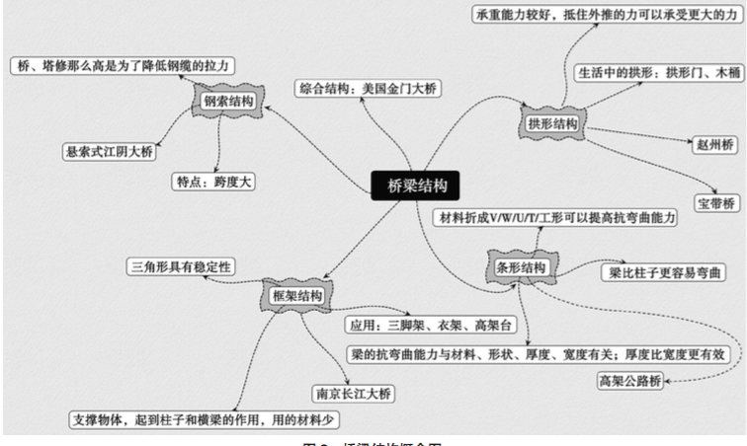
桥梁结构思维导图

Slide 54
6.反思交流
采用了微信群的交流形式，对教学行了热烈的讨论。
当学生向教师反映他们的组员课后不积极完成项目任务拖延小组进度，教师了解该问题后对这些组员进行了及时回访并快速调整策略，之后对全班的课后任务进行更频繁的监督和指导。

Slide 55
3.信息技术课案例－海报制作
制作海报”是广东省佛山市顺德区教学研究室编写的七年级第一单元中的内容，也是检验学生处理图像的综合能力的一课。要求学生能够熟悉多种工具及方法来处理图像。（广东省顺德一中德胜学校 梁锦明）

Slide 56
海报制作
教材中“制作 海报”注重制作过程的操作，采用项目学习法，完成海报 设计及制作这一项目，能帮助学生补充海 报设计的基础知识并学会作品欣赏及解 析海报，最终完成一幅海报。

Slide 57
项目任务
由于学校活动等需要宣传，希望 学生为学校设计一份优秀的海报，引出制作海报的需求。
学生可以从“校运会”、“春游”、“社团招生”、“班级宣传” 等某一个侧面选题，通过搜集资料，并 精心梳理后，从不同的角度阐述主题,，以达到宣传、赞美主题的目的。

Slide 58
项目规划
四位学生组成一个小组,遵循自由 组合、教师协助分配的原则：
1.项目实施需求分析 学生了解项目分析的角度，完成项目所需的前期储备。
所需知识及材料如下:海报设计相关知识；素材；PS技术。
2.项目知识补充 采用传统教学模式讲授法，学生能高效学习并了解海报设计的相关内容。如下:
海报设计的步骤:构思—构图— 精雕细刻—调整。

Slide 59
项目规划
3.小组分工 明确小组成员职位及责任。
绘图员的任务目标….
书写员的任务目标….
解说员的任务目标
4.小组讨论方案 根据小组的海报选题,确定小组 海报的风格及综合海报的设计方案。

Slide 60
项目规划
5.项目方案验收及确定
解说员上讲台解说海报设计方案 及展示小组海报设计草图；
选择教师及优秀学生3~5名作为验收小组，通过举 手投票来确定；对于优秀的方案，需指出亮点；
对于不足的方案给出建议。

Slide 61
项目规划
1.项目实施前期准备
继续准备素材、微调设计方案及确定海报的图层及构成元素。
2.项目实施
根据设计方案制作海报，教师给出常用工具、常用技巧的说明。

Slide 62
项目验收
1.成果展示
展示学生优秀海报及海报设计说明
赏析学生优秀海报。
2.项目验收
上传海报、作品评价，评选全校优秀作品给予表扬，并在学校宣传橱窗展示。

Slide 63
4.英语课基于项目的学习案例
项目学习来源：广州版小学英语四年级《We Love cartoons, We Love Life》，该课的目标是让学生通过各种学习活动掌握描写人物的各方面（职业、外表、性格、爱好、特长等）的词汇和句型，并能在恰当的情境中灵活应用。
广州市天河区龙洞小学吴燕群老师根据概括设计了基于项目的学习

Slide 64
项目介绍
项目描述：《We Love Cartoons, We Love Life》是在学习电影周的背景中，孩子们以电影推荐家的身份，在娱乐中学习英语，能够选择和推荐适合同学观看的英语卡通电影，利用PPT阐述推荐理由，并用表演展示英语学习的乐趣。
项目设计：项目开始前，学生了解项目的开展的目的，调查了解同学对英语卡通的态度，并学习如何描述人物。

Slide 65
项目过程
项目实施：利用网络观看英语卡通电影，查找有关英语卡通照片、剧情介绍、描写最喜欢的角色、制作PPT，同时利用QQ群展开讨论，共享资料。
项目展示：以PPT为媒介，向老师和同学推荐一部英语卡通电影，并且学习模仿英语卡通电影中的经典对白或者有创意地进行推荐性的表演。

Slide 66
项目具体实施过程
制定项目计划
确定研究内容
项目分组
制定时间线

Slide 67
项目具体实施过程
项目开展过程
调查（表格， 面谈、网络等）
交流、讨论、改进（面谈、网络）
观看英语卡通电影、描写电影简介
制作PPT， 排练表演

Slide 68
项目具体实施过程
成果展示
回顾前期准备
各小组介绍电影剧情
各小组特色表演
评价同学表现

Slide 69
项目学习中评价量表的使用
项目学习开始之前的诊断性评价量表
诊断性评价量表是指在某项目活动进行之前，为使其计划更有效地实施而进行的预测性评估，或对评价对象的现状和存在的问题作出鉴定而设计的量表，它有助于教师掌握学生知识状况的第一手资料，有助于学生在项目实施之前针对性地获取一些信息，也有助于教师在项目实施过程中做出适当的调整!
－－－－（浙江宁波华茂外国语学校 黄水妃 ）

Slide 70
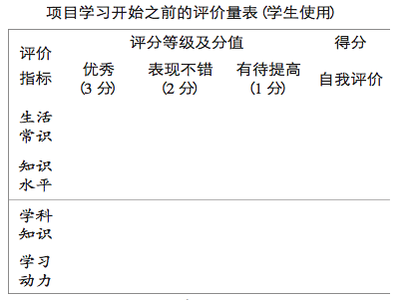
项目学习中评价量表的使用

Slide 71
项目学习进行中的形成性评价量表
形成性评价量表是指在项目活动进行过程中评价活动本身的效果，用以调节活动过程，保证项目学习目标实现而设计的评价量表。
评价量表不仅可以评价学生对知识的学习和掌握情况，还可以密切关注学生是如何运用知识和技能，如何收集和运用信息，如何与小组成员合作和探究，这些评价是动态的、体验性的和非标准化的

Slide 72
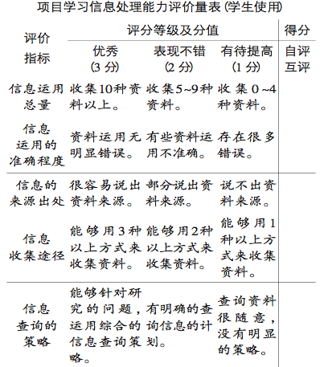
项目学习中评价量表的使用

Slide 73
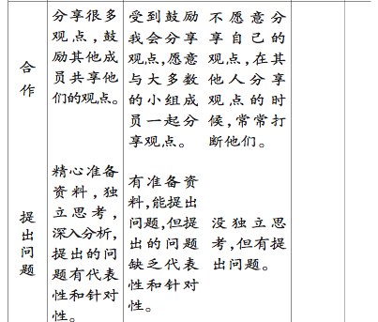
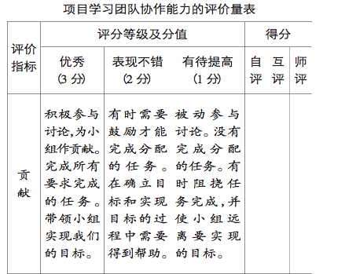
项目学习团队协作能力评价量表

Slide 74
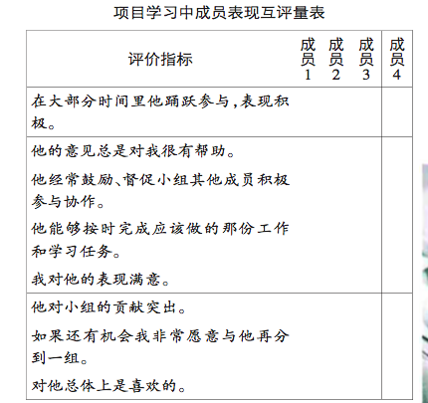
互评量表

Slide 75
项目学习结束之后的终结性评价量表
终结性评价量表是输指在一个或几个教学内容的项目学习任务完成之后，对项目学习的的成果进行恰当的评价而设计的量表

Slide 76
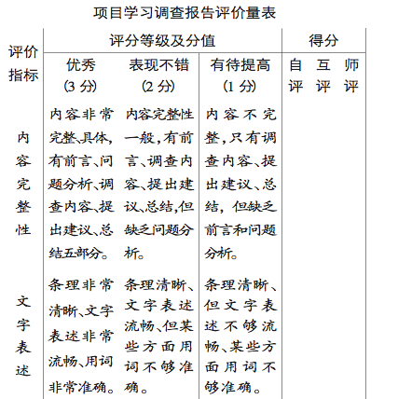
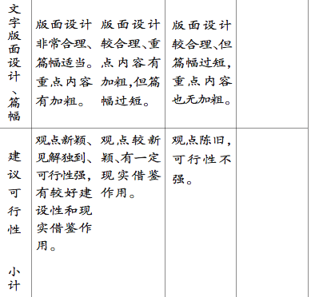
项目学习调查报告评价量表

Slide 77
反思与总结
项目学习完成后，教师引导学生反思项目学习的过程和结果，个体学习和小组协作学习的过程和效果等，帮助学习改进学习方法，提高学习质量。

Slide 78
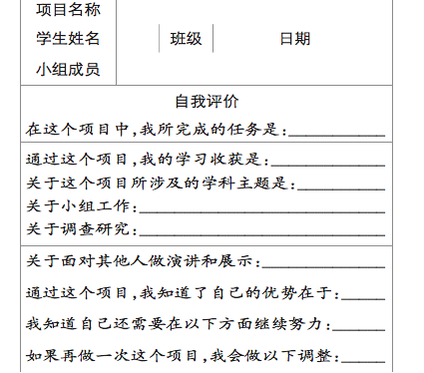
自我评价量表

Slide 79
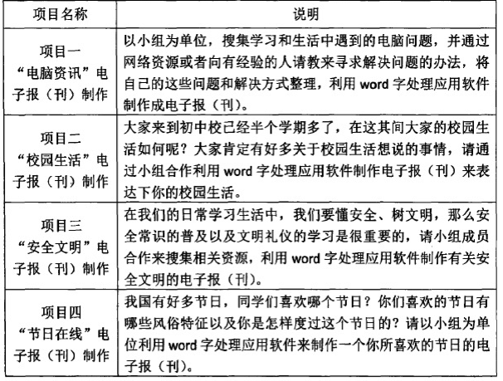
Word项目学习的任务

Slide 80
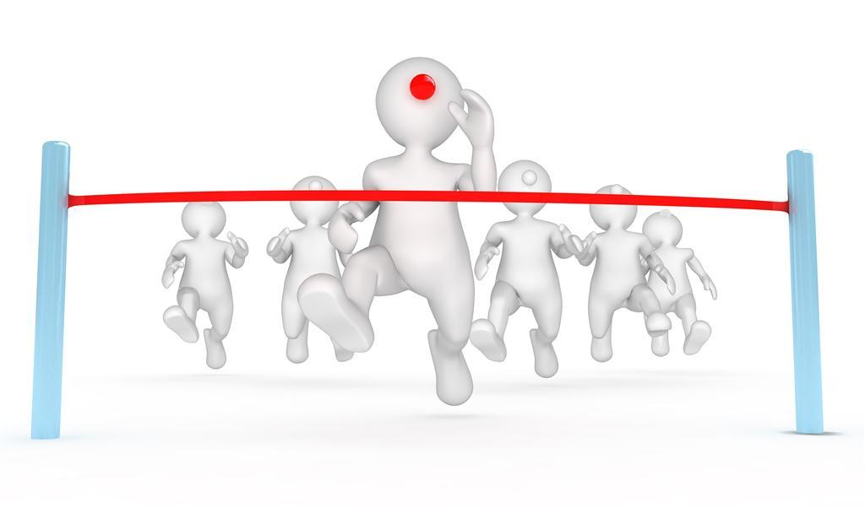
项目学习的问题和挑战
应试教育：关注学生的分数而不是学生的发展
教师观念：从教师为中心向学生为中心转变
学生期望：知识技能的掌握到能力和思维的提升
信息素养：教师和学生的信息素养有待加强
媒体技术技能：教师和学生的媒体技术技能亟需提高
学校和教师的支持信息环境下基于项目学习的设施基础的改善

Slide 81
Thank You !

